Slide 1
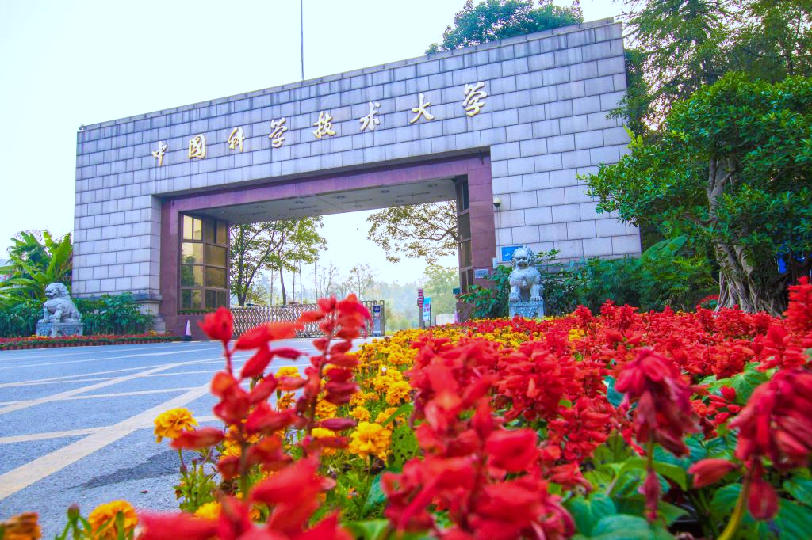

手写OCR识别与基础批改系统（安卓版）
开题答辩
汇报人：4组-申梓忻
指导教师：翟建芳
组员：申光耀，冉潘，潘亮，申梓忻

Slide 2
目录
CONTENTS
项目背景
进度安排
项目核心功能

Slide 3
第一部分
项目背景

Slide 4

项目背景
批改效率低下
批改效率低下
教师平均每天耗时2-3小时批改作业
评分标准不统一
人工批改易受主观情绪影响，同题不同分
中小学及高校教师普遍面临手写作业批改工作量大、耗时长的问题。据调查，教师平均每天花费2-3小时批改作业，且人工批改容易受到主观因素影响，导致评分标准不统一。同时，手写作业数据难以进行有效的统计分析和学习轨迹追踪，限制了精准教学的实现
手写数据不可数字化
错题无法统计，学情难以追踪

Slide 5
国内外研究现状
功能指标\当前技术 | Gradescope | Mathpix | 百度OCR | 本项目
手写中文识别 | 不支持 | 不支持 | 支持 | 支持
数学公式识别 | 支持 | 优秀 | 有限 | 支持
批改功能 | 支持 | 有限 | 不支持 | 支持
移动端适配 | 有限 | 支持 | 支持 | 专为移动端设计
定制化程度 | 低 | 低 | 中 | 高
成本 | 高 | 中 | 按次收费 | 一次性开发

Slide 6
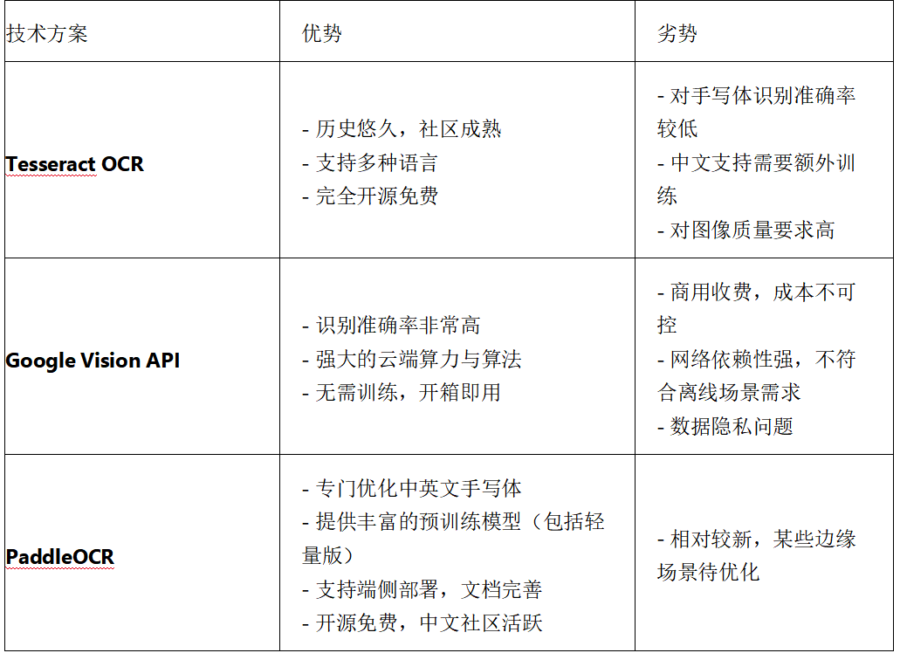
技术调研
最终选择PaddleOCR作为核心OCR框架。
理由如下：
·精准匹配需求：PaddleOCR对手写体，尤其是中文手写体进行了专项优化，与项目核心需求高度吻合。
·部署灵活性：提供从服务器端到移动端（Paddle Lite）的多种部署方案，完美支持我们“安卓APP+云端协同”的架构。
·成本与可控性：完全开源，无调用费用，符合学生项目预算。同时支持模型微调，允许我们针对教育手写数据做进一步优化。
·技术生态：提供了从图像预处理（如方向检测、去噪）到文本识别后处理的全流程工具链，能显著降低开发复杂度。

Slide 7
技术架构明细
前端技术栈
•开发语言: Kotlin 1.8+
•架构模式: MVVM + LiveData
•异步处理: Coroutine + Flow
•依赖注入: Hilt
•网络请求: Retrofit + OkHttp
•图片处理: Glide + OpenCV
后端技术栈
•基础框架: Spring Boot 3.0
•安全框架: Spring Security + JWT
•API文档: Swagger 3.0
•任务调度: Quartz
•消息队列: RabbitMQ
•缓存: Redis Cluster
算法技术栈
•OCR框架: PaddleOCR 2.6
•文本检测: DBNet
•文本识别: CRNN + Attention
•模型优化: 知识蒸馏 + 量化压缩
训练数据: IAM + CASIA-HWDB + EMNIST

Slide 8
第二部分
项目核心功能

Slide 9
功能性需求
用户管理功能
作业管理功能
OCR识别功能
统计分析功能
批改功能
支持教师、学生双角色账号体系
实现权限分级管理
提供个人信息维护功能
支持作业拍照上传和相册导入
提供作业列表管理和状态跟踪
实现作业批改进度监控
实现图像预处理（去噪、纠偏、增强）
支持多语言手写文本识别
提供数学公式识别和LaTeX输出
支持客观题自动批改
实现主观题关键词匹配批改
提供错误定位和批注功能
生成个人成绩趋势分析
提供班级整体表现统计
支持错题集自动生成
五大功能环环相扣，构建‘上传 → 识别 → 批改 → 分析’的智能作业处理闭环

Slide 10
非功能性需求
25%
性能需求
20%
可靠性需求
OCR识别响应时间＜3秒
系统并发用户数支持1000+
图片上传大小限制为10MB
系统核心服务月度可用性不低于99.5%。
具备完善的数据备份机制，保障数据安全。
对常见异常情况有良好的处理和恢复能力
25%
30%
安全性需求
可用性需求
用户数据加密存储
防止SQL注入和XSS攻击
实现基于角色的访问控制
界面符合Material Design规范
操作流程直观简洁
提供详细的操作指引

Slide 11
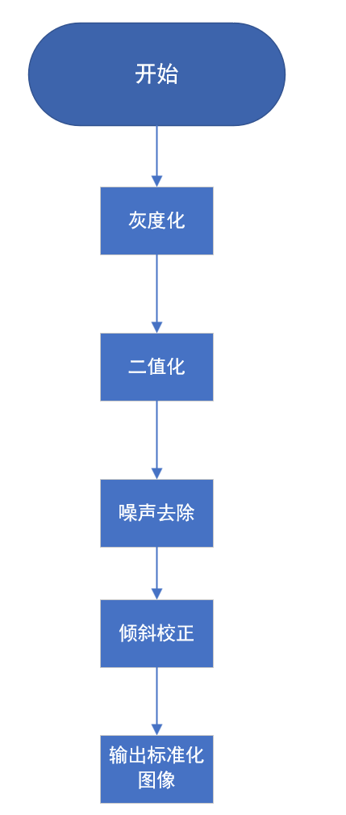
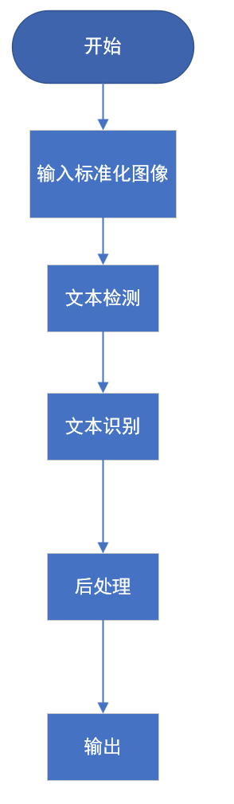
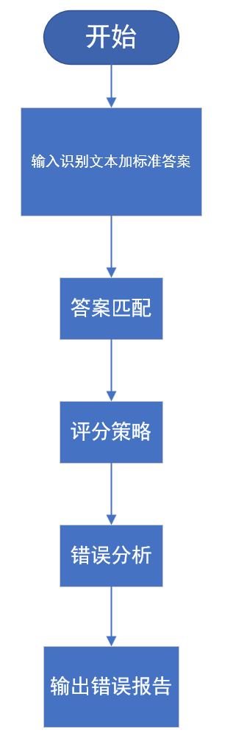
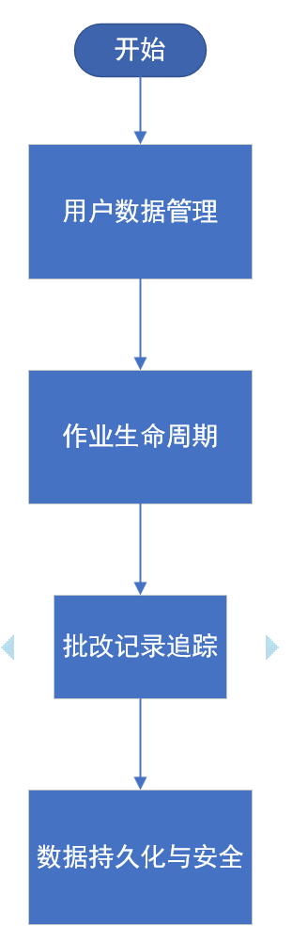
核心模块设计
图像预处理
OCR识别模块
批改引擎模块
数据管理模块

Slide 12
技术选型
OCR技术选型：
基础框架：PaddleOCR 2.6
模型优化：知识蒸馏 + 量化压缩
1.训练数据：IAM Handwriting Database
包含 15,000 篇英文手写文本图像及转录结果，支持单词级 / 行级识别训练。
下载地址：IAM Handwriting Database （需注册）
http://www.fki.inf.unibe.ch/databases/iam-handwriting-database
2.CASIA-HWDB（中文手写数据库）
包含 3.8 万类中文手写字符，共约 500 万样本，适合中文手写识别模型训练。
下载地址：CASIA-HWDB（需申请）
http://www.aiar.xjtu.edu.cn/?page_id=1391
3.MNIST 扩展数据集
手写数字与数学符号数据集（如加减乘除符号），适合数学填空题识别。
下载地址：Extended MNIST
https://www.kaggle.com/datasets/crawford/emnist

Slide 13
第三部分
进度安排

Slide 14
进度安排
第一阶段 前期准备（第7-9周）
需求细化与技术验证
•开发环境搭建
•OCR原型开发（准确率＞80%）
•数据库设计与接口规范
第二阶段核心开发（第10-18周）
OCR模块开发与优化（第10-13周）
•批改引擎核心功能实现（第14-16周）
•前后端基础功能开发（第17-18周）
第三阶段中期答辩准备（第19-21周）
•系统功能整合
•中期演示版本开发
•中期报告撰写与答辩准备
第四阶段：功能完善（第1-3周，第二学期）
•系统功能完善与优化
•用户界面优化
•性能测试与调优
第五阶段：测试优化（第4-11周，第二学期）
•全面测试（功能、性能、兼容性）
•用户体验优化
•系统稳定性提升
第六阶段：结题准备（第12-18周，第二学期）
•最终版本发布
•项目文档整理
•结题报告撰写
准备成果展示

Slide 15
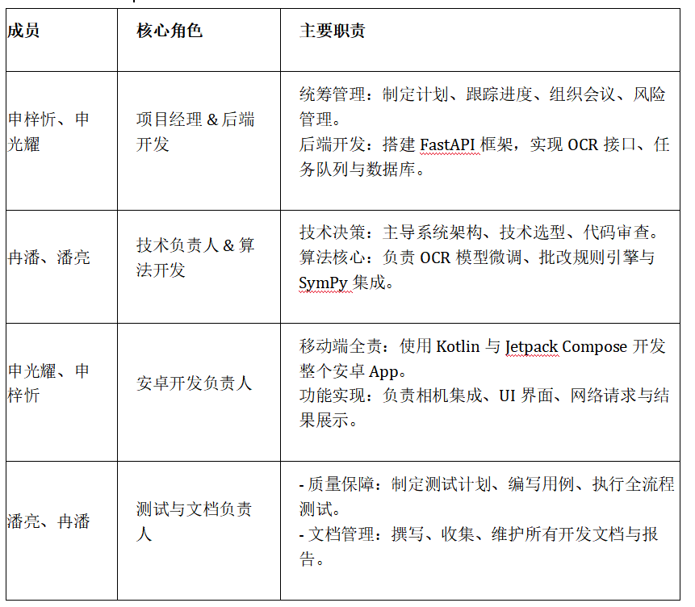
小组分工

Slide 16
谢谢大家！

Slide 17
中国科学技术大学
University Of Science And Technology Of China
汇报人：申梓忻
指导教师：翟建芳
组员：申光耀，冉潘，潘亮，申梓忻

